Slide 1
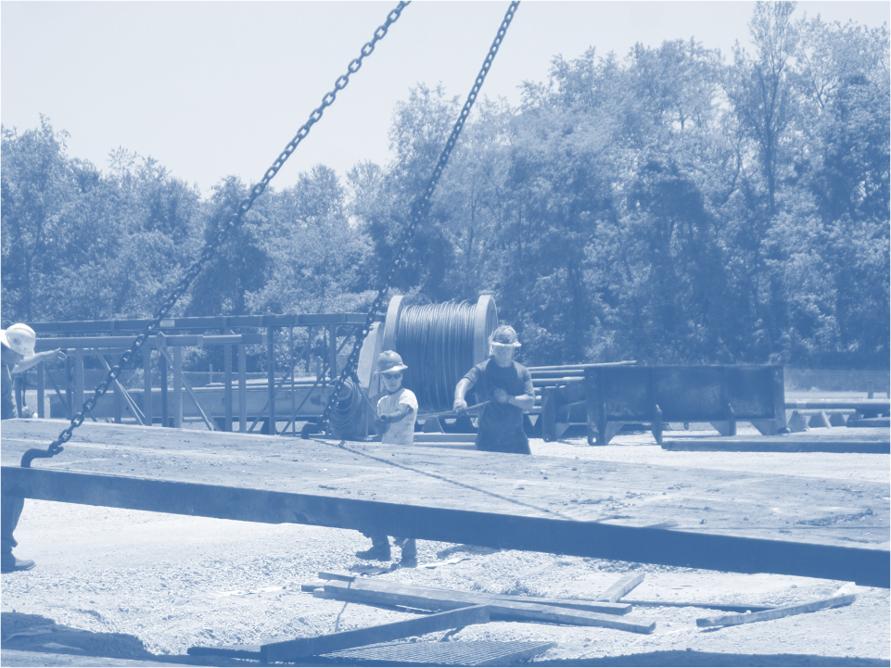
Conocimiento de Seguridad para Vehiculo Motorizado en Sitio
Susan Harwood Training Program Grant
Este material fue producido bajo número de concesión SH-26324-SH4 de la Occupational Safety and Health Administration, Departament of Labor. No reflejan necesariamente las opiniones o políticas del Departamento de trabajo, ni hace mención de los nombres comerciales, productos comerciales, o las organizaciones implican la aprobación por el gobierno de Estados Unidos.
Notes:
1

Slide 2
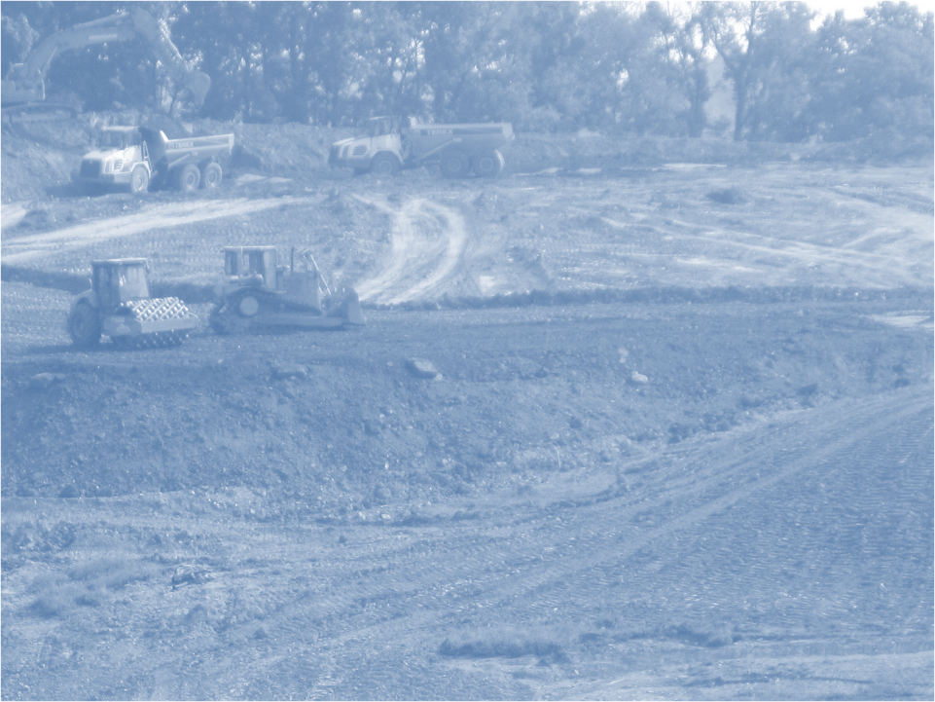
Equipo Pesado
Notes:
2

Slide 3
Los riesgos asociados a los equipos pesados
Fue golpeado por o por equipo
Equipo volcaduras
Toma de contacto con líneas de transporte de energía eléctrica
Equipo defectuoso
No se utiliza el equipo de acuerdo con las instrucciones del fabricante
Atrapados en las piezas móviles
Siendo aplastados por los componentes elevados que caen
Equipo dispara
Cae
Pérdida de la audición
Equipo de carga y descarga
Notes:
3

Slide 4
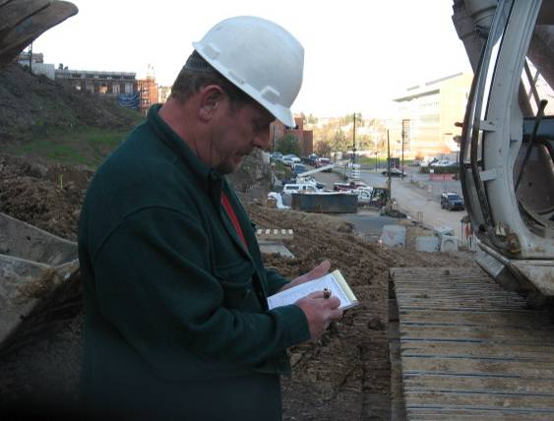
inspecciones de equipo pesado
Las inspecciones de equipo pesado son esenciales para un funcionamiento seguro
Este operador está completando su inspección diaria
Notes:
4

Slide 5
Equipo de extracción de Servicio
Razones para tirar de una pieza de equipo de servicio y tag
No funciona o la bocina de la alarma
Defectuoso o falta extintor de incendios
Defectuoso o falta del cinturón
Problemas de frenos
Faltan o están rotos espejos
Agrietado, roto, o falta de cristal
Puertas defectuosas o pestillos que impedir que el operador salga
Fugas de líquido que podría afectar la operación segura
Cualquier otro peligro para la seguridad o la salud que pueda causar un daño grave
Notes:
5

Slide 6
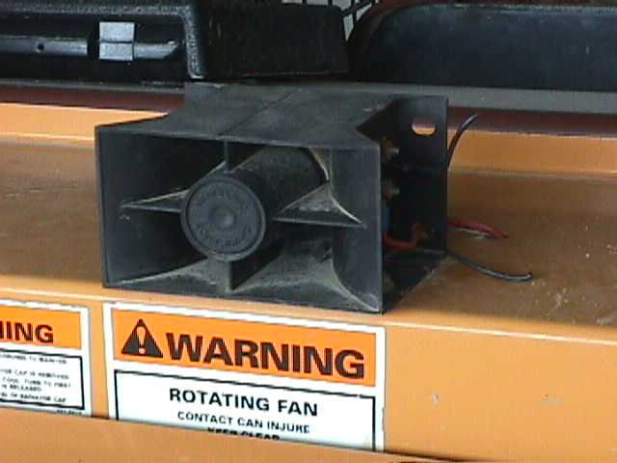
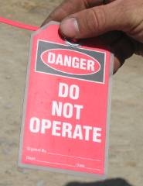
Una Alarma
Este desactivado de la alarma fue descubierto durante una inspección preshift
Acción correctiva: esta máquina debe ser retirado de servicio, etiquetado, y reparar
Notes:
Esta fotografía muestra una alarma de reserva en la que los cables han sido cortadas para desactivar la función de cada una de ellas. Este problema se encuentra preshift durante una inspección, y que podrían haber salvado
Un grave accidente ocurra ese día (es decir - Un trabajador realiza backups).
También se muestra un rótulo de "no usar" que se debe utilizar (colgado del volante) cuando el equipo no es adecuado para su uso. El pedazo de equipo no deben utilizarse hasta que la reparación necesaria.
6

Slide 7
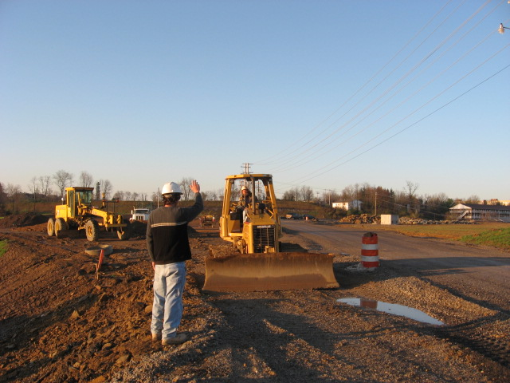
Los operadores no podrán ver a un trabajador se acerquen a ellas
Los operadores no podrán ver a un trabajador se acerquen a ellas
Enfoque equipo sólo después de hacer contacto con los ojos y la señalización de la empresa operadora; espere para su aprobación
Notes:
7

Slide 8
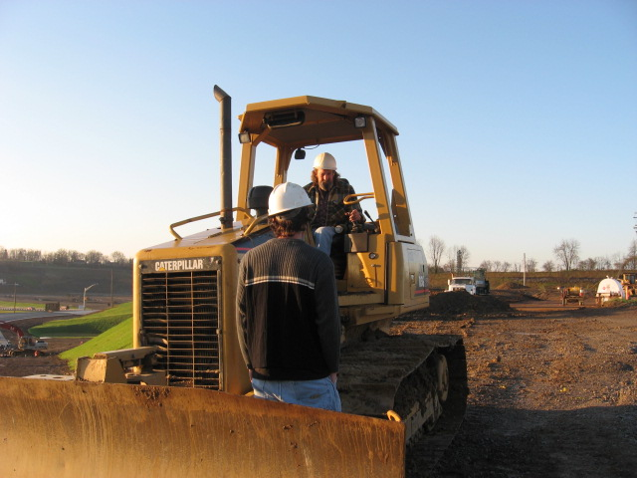
una posición insegura hablar con el operador
Mientras el equipo está en funcionamiento, este trabajador se encuentra en una posición insegura hablar con el operador
Acción correctiva: nunca entrará en la ruta directa del equipo móvil (o equipo que puede moverse sin intención)
Notes:
8

Slide 9
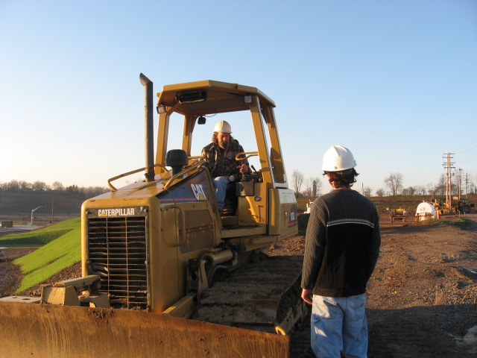
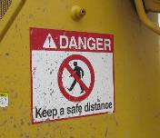
Este es un lugar mucho más seguro que se
Este es un lugar mucho más seguro que se
Notes:
9

Slide 10
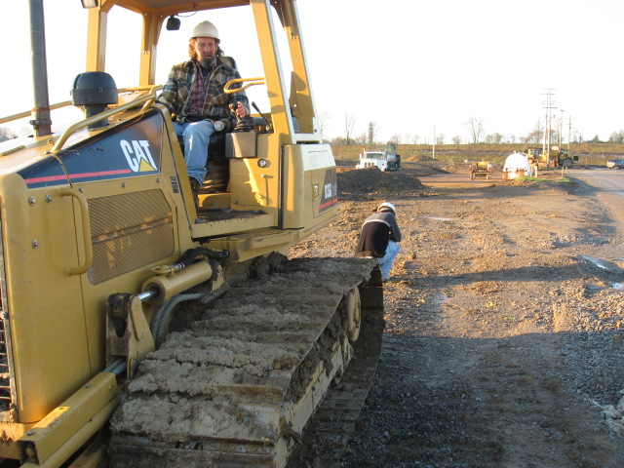
Este trabajador en el trayecto directo de viaje y no se pueden ver
Este trabajador en el trayecto directo de viaje y no se pueden ver
Acciones correctivas: nunca debemos olvidar que el equipo tiene puntos ciegos; labor defensiva
Notes:
Esta fotografía muestra a un trabajador agachado hacia abajo detrás de un bulldozer. El operador puede no ser capaz de ver el trabajador. Además, incluso si la alarma de funcionamiento, el trabajador puede ser tuning o no puede ser capaz de escuchar exactamente cómo cerrar el empuje, es a él.
10

Slide 11
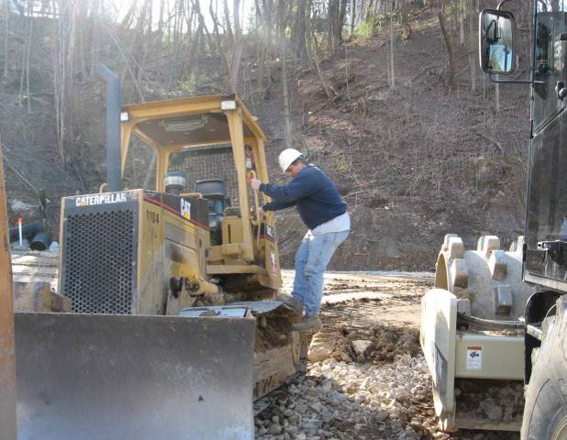
Tenga en cuenta que esta operación no es correctamente utilizando tres puntos de contacto,
Estacionamiento inadecuado puede resultar en fuera de control y descontrol que un equipo es un peligro para el operador y los trabajadores tierra
Cuando se salga del equipo, asegúrese de que para aplicar el freno, coloque la transmisión en estacionamiento, y la conexión a tierra todos los archivos adjuntos
Notes:
Tenga en cuenta que esta operación no es correctamente utilizando tres puntos de contacto, que es su equipo. Los operadores deben consultar siempre el manual del fabricante de las medidas adecuadas para garantizar la correcta y aparcamiento seguro.
11

Slide 12
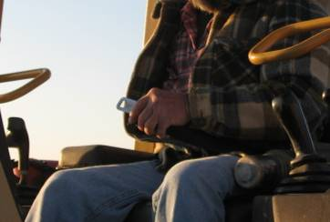
Rollovers equipo a menudo resultado en el operador que se expulsan y aplastado
Rollovers equipo a menudo resultado en el operador que se expulsan y aplastado
Simplemente haciendo uso del cinturón un hábito puede salvar su vida
Notes:
12

Slide 13
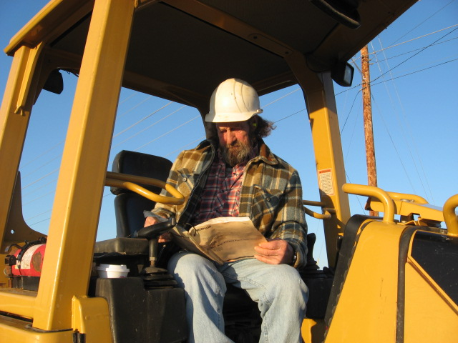
Todo el equipo pesado debe tener el manual del operador actual para su revisión por parte del operador.
Valiosa información relacionada con la seguridad se puede encontrar en el manual del operador
Este operador se toma un momento para revisar el funcionamiento seguro de su pieza de equipo
Notes:
Todo el equipo pesado debe tener el manual del operador actual para su revisión por parte del operador. Los operadores deben tomar el tiempo necesario para revisar las precauciones de seguridad. Notifique a su supervisor si el manual no está presente.
13

Slide 14
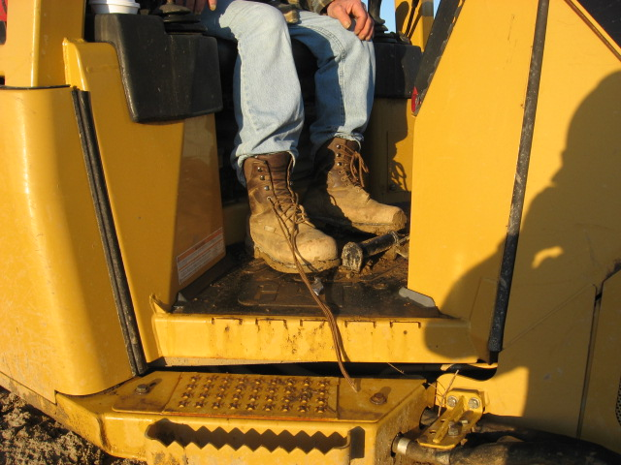
Desató los cordones pueden quedar atrapados en las piezas móviles, en los pedales, o provocar una caída
Desató los cordones pueden quedar atrapados en las piezas móviles, en los pedales, o provocar una caída
Acciones correctivas: doble de sus cordones, ocasionalmente
Notes:
14

Slide 15
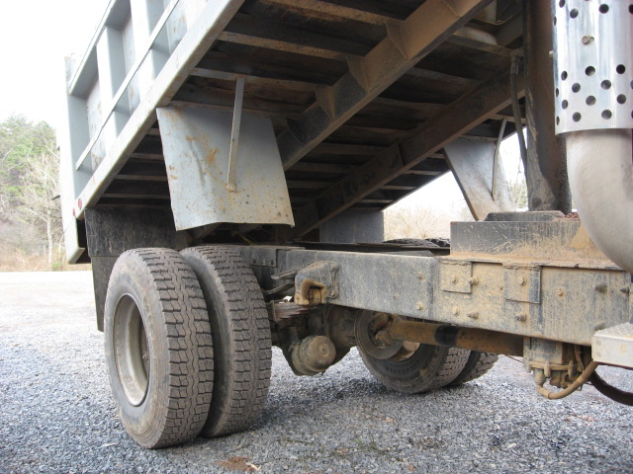
Los componentes de la máquina no puede caer inesperadamente
Los componentes de la máquina no puede caer inesperadamente
Acciones correctivas: uso del apoyo proporcionado por el fabricante; si no hay un soporte, cuna, calce, o bloquear; no coloque ninguna parte de su cuerpo, incluso por un momento, bajo cualquier carga suspendida o pieza de equipo elevado
Notes:
Calzando y bloqueo debe hacerse de acuerdo con las recomendaciones del fabricante.
15

Slide 16
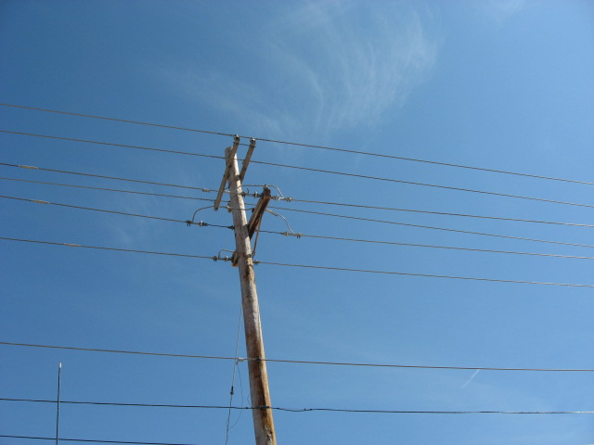
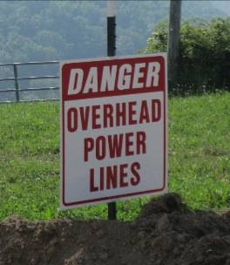
los tendidos eléctricos
Usted, su equipo y los materiales deberán permanecer por lo menos 10' por los tendidos eléctricos
Usted debe ser informado por su supervisor cuando una mayor distancia de aproximación es necesario debido a tensiones más altas
Notes:
Hasta 50 kV 10 pies
Más de 50 kV a 200 kV 15 pies
Más de 200 kV y 350 kV 20 pies
Más de 350 kV y 500 kV 25 pies
Más de 500 kV y 750 kV 35 pies
Más de 750 kV a 45 kV 1.000 pies
Más de 1.000 kV según lo establecido por la utilidad propietario/operador o ingeniero profesional registrado que es una persona cualificada con respecto a la energía eléctrica de transmisión y de distribución
Gastos generales y líneas de transporte de energía eléctrica enterrada en su sitio son especialmente peligrosas porque muy alta tensión.
Buscar líneas de transporte de energía eléctrica aéreas e indicadores de la línea de alimentación enterrada. Los signos de advertencia.
Póngase en contacto con la compañía de energía eléctrica de línea enterrada.
A menos que sepa con certeza de lo contrario, se supone que las líneas aéreas se energizan.
Tienen líneas de alimentación de energía y conexión a tierra en el lugar de trabajo cuando se trabaja cerca de ellos es necesario. Otras medidas de protección incluyen la vigilancia o aislar las líneas.
Uso no conductivo de madera o fibra escaleras al trabajar cerca de líneas de conducción eléctrica.
16

Slide 17
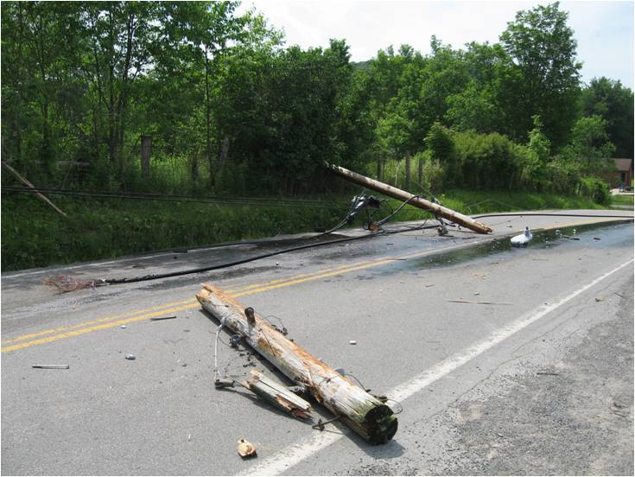
Esta fotografía fue tomada después de que un camión cargado con equipos pesados capturados estas líneas y arrancó hacia abajo
Esta fotografía fue tomada después de que un camión cargado con equipos pesados capturados estas líneas y arrancó hacia abajo
Asegúrese de que la carga que se transporta es lo suficientemente baja como para borrar las líneas de alimentación

Slide 18
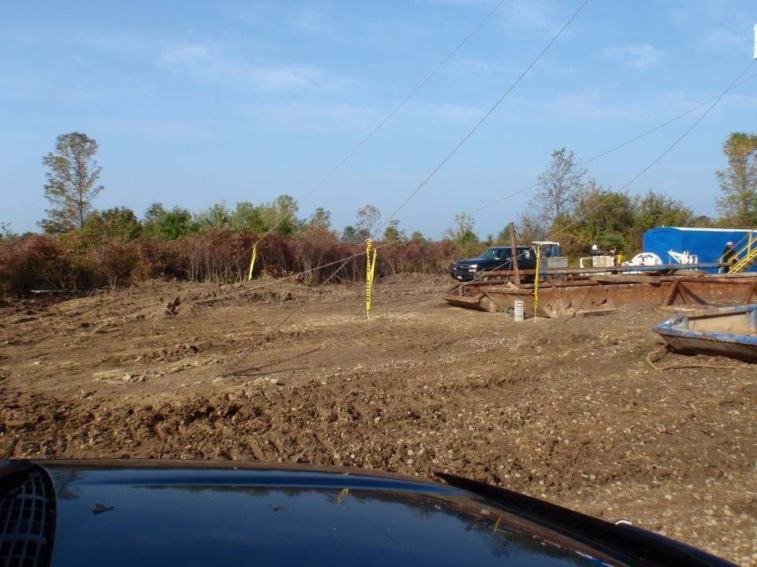
Estos cables han sido marcados con un trozo de cinta de precaución por cable.
Los cables tensores de la plataforma debe ser visiblemente marcado
A pesar de que este era un buen comienzo, estos cables tensores necesitan varias banderas por cable para una mejor visibilidad
Notes:
Estos cables han sido marcados con un trozo de cinta de precaución por cable. Esto no es suficiente. El problema principal es que los camiones y equipos pesados pueden ejecutar en estos cables causando daños a los equipos y, posiblemente, la plataforma.
Los cables deben estar marcados varias veces más en cada cable y a diferentes alturas.
18

Slide 19
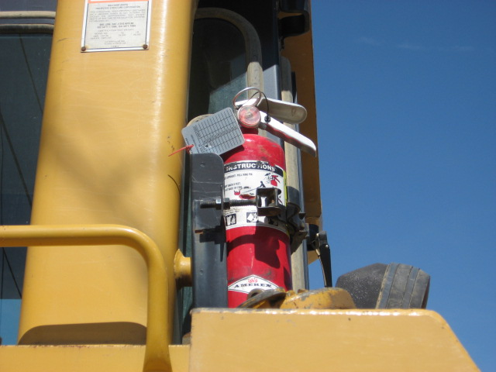
Un extintor de incendios se debe montar en cada pieza de equipo pesado
Un extintor de incendios se debe montar en cada pieza de equipo pesado
Asegúrese de que cada pieza del equipo tiene un extintor y que es verificada periódicamente
Notes:
19

Slide 20
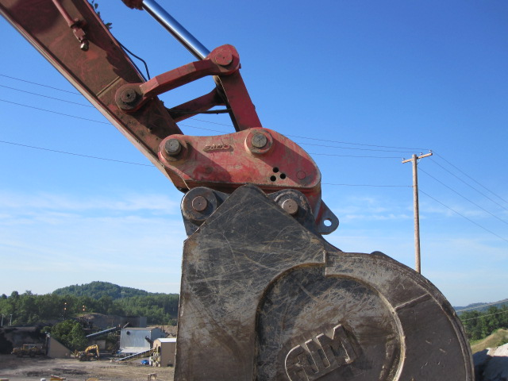
Este accesorio carece de un pasador de seguridad
Este accesorio carece de un pasador de seguridad; el accesorio puede salir y encontrar un terreno trabajador
Notes:
Esta fotografía muestra un archivo adjunto (una cuchara) en una excavadora sin el pasador de seguridad instalado. Esto podría causar que el adjunto para desconectar durante el uso y a la huelga el trabajador u otro objeto. Los 3 agujeros que se pueden ver son los orificios necesarios para diferentes accesorios. Para este accesorio de cuchara 1 pasador de seguridad debe ser instalado en la parte inferior, en el orificio izquierdo (como la fotografía está orientado aquí).
20

Slide 21
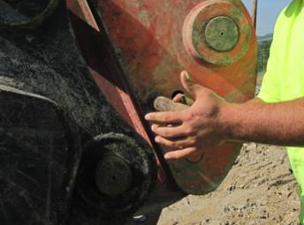
Este accesorio carece de un pasador de seguridad
Notes:
21

Slide 22
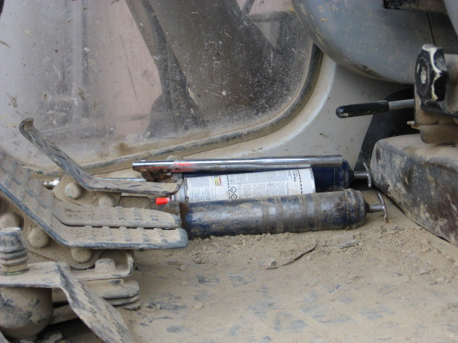
Esta fotografía muestra algunos objetos no seguros en la cabina de una pieza de equipo pesado.
Objetos no seguros en la cabina puede terminar en los pedales, interferir con el funcionamiento seguro, o puede golpear un trabajador en caso de vuelco
Acciones correctivas: mantener elementos innecesarios de fuera de la cabina; el seguro los que deben de estar allí
Notes:
Esta fotografía muestra algunos objetos no seguros en la cabina de una pieza de equipo pesado. Estos pueden convertirse en proyectiles en caso de vuelco. Se pueden tirar en la cabina y causar lesiones graves al operador si con uno de ellos. Además, estos elementos se pueden atascar en los pedales y interferir en otras operaciones en el interior de la cabina.
Estos elementos innecesarios no deben ser mantenidos en la cabina. Elementos necesarios que debe permanecer en la cabina, por ejemplo, un extintor de incendios, necesitan ser protegidos.
22

Slide 23
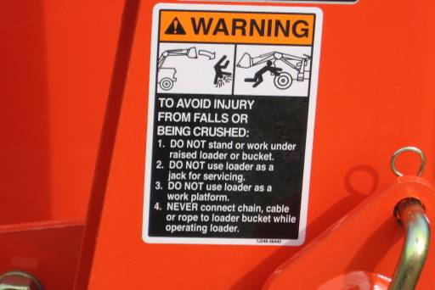
Tome el tiempo para leer y seguir todas las etiquetas de advertencia,
Tome el tiempo para leer y seguir todas las etiquetas de advertencia, muchos de los trabajadores estarían vivas si se habían
Notes:
23

Slide 24
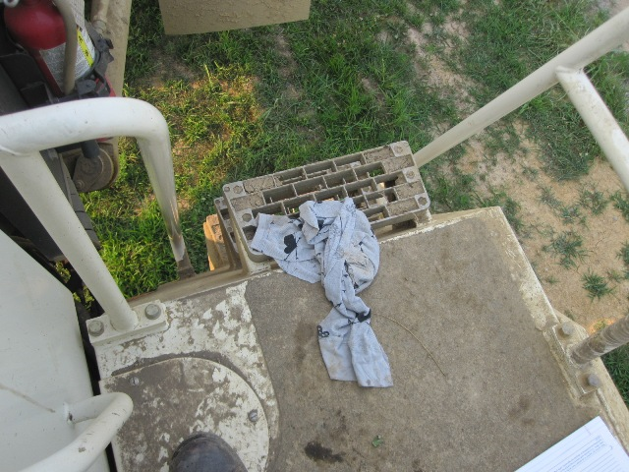
Esta fotografía muestra un trapo que se ha lanzado sobre los pasos para bajar el equipo.
Trapos y otros elementos pueden crear serios peligros de caídas en y alrededor de los equipos puntos de acceso
Acción correctiva : mantener los peldaños y otros equipos áreas de acceso claro y limpio
Notes:
Esta fotografía muestra un trapo que se ha lanzado sobre los pasos para bajar el equipo. Elementos como estos puede fácilmente provocar una caída mientras que un operador está tratando de salir del equipo.
El área dentro de la cabina, así como las plataformas a pie o pasos que se deben tener claros y tan limpia como sea posible.
24

Slide 25
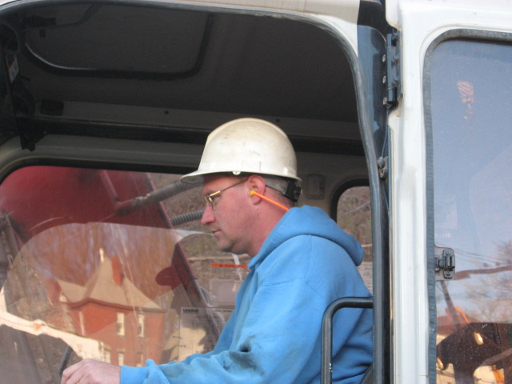
La mayoría de los equipos lo hace suficiente ruido para eventualmente dañar su audición
La mayoría de los equipos lo hace suficiente ruido para eventualmente dañar su audición
Este trabajador es proteger a su audiencia en un entorno ruidoso
Notes:
Esta fotografía muestra a un trabajador que lleva protección auditiva debido al ruido del medio ambiente.
25

Slide 26
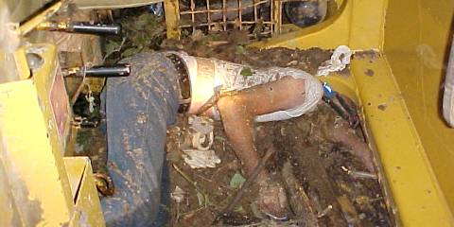
Estudio de Caso
Estudio de Caso
El operador decidió llevar el cinturón de seguridad fue insignificante. Cuando cayó su bulldozer un banco inclinado hasta llegar a su lado, su cabeza fue aplastada por la topadora de estructura de protección en caso de vuelco.
Notes:
Un toro operador del bulldozer estaba haciendo algunos finales de nivelación cerca del borde de un barranco. Evidencia sugiere que perdieron la pista de su posición en referencia a la caída. Justo detrás del banco y la aplanadora laminados que aterrizó sobre un costado en un lecho.
Pregunte a la clase de 3-4 cosas que pueden haber contribuido a este trabajador pierda la vida.
Posibles respuestas: no lleva abrochado el cinturón de seguridad. No saber su posición. Todos los demás?
Como la clase de 3-4 recomendaciones para prevenir un incidente similar.
Respuestas posibles: utilice siempre el cinturón de seguridad. Construir y mantener una berma o marcadores cerca de paradas. Todos los demás?
26

Slide 27
Recuerde siempre
Hacer una pre-inspección de cada día
No ejecute un pedazo de equipo con defectos que pueden afectar la operación segura
Asegúrese de que hay un extintor totalmente cargada en el pedazo de equipo
Asegúrese de que el manual de instrucciones del fabricante de la máquina
Operar el equipo de acuerdo con las instrucciones del fabricante y obedecer todas las etiquetas de advertencia
Cinturones de seguridad se deben utilizar todo el tiempo
Notes:
27

Slide 28
Recuerde siempre
Es necesaria una protección auditiva mientras opera el equipo
Los taxis son de estar libre de todas las herramientas no garantizados u otros elementos sueltos
Manejar el equipo, así que no se crean los riesgos para usted y otros trabajadores
Ser consciente de puntos ciegos, el radio de rotación del equipo, y las líneas aéreas
Nunca coloque ninguna parte de su cuerpo, ni siquiera por un instante, bajo cualquier carga suspendida o pieza de equipo elevado
Notes:
28

Slide 29
Recuerde siempre
Al bajar de la máquina, se debe establecer el freno de estacionamiento, coloque la transmisión en la posición de estacionamiento, y la conexión a tierra todas las piezas en movimiento
Enfoque equipo sólo después de hacer contacto con los ojos y la señalización de la empresa operadora; espere para su aprobación
Nunca coloque usted mismo dentro del radio de rotación o la ruta de los componentes móviles (sobre todo bajo)
Nunca permanezca de pie directamente entre las ruedas o en las vías al hablar con el operador
Notes:
29

Slide 30
Comprobación de memoria
¿Cuál es la mejor manera de protegerse de lesiones en caso de vuelco?
Visten ropa pesada y un sombrero duro
Lleve el cinturón de seguridad
Mantener apretado
Tome sus manos y pies de los controles
Notes:
La respuesta correcta es la b. lleve puesto el cinturón de seguridad.
30

Slide 31
Comprobación de memoria
Como un operador, ¿con qué frecuencia se debe inspeccionar la pieza de equipo pesado?
El primer día de la semana de trabajo
Una vez al mes
Cada día antes de la operación
No, la mecánica que lo haré
Notes:
La respuesta correcta es c. cada día antes de la operación.
31

Slide 32
Comprobación de memoria
¿Qué se debe hacer con un pedazo de equipo pesado cuando la alarma de retroceso no funciona correctamente?
Operar con cuidado
Operar, como de costumbre
Tire de ella del servicio
Tire de ella en el servicio, etiqueta, y reparar
Notes:
La respuesta correcta es d y tire de ella en el servicio, etiqueta, y reparar el equipo.
32

Slide 33
Comprobación de memoria
¿Qué debe hacer un trabajador antes de acercarse a una pieza del equipo y su operador?
Hacer contacto visual
Señal al operador
Esperar para su aprobación
Todas las anteriores
Notes:
La respuesta correcta es d. todas las anteriores.
33

Slide 34
Struck-By
Notes:
34

Slide 35
Objetivos
Después de este curso, el alumno debe ser capaz de
Identificar el más común de los riesgos por
Identificar las más comunes de entre los riesgos
Identificar los riesgos asociados a los equipos pesados
Adoptar las medidas necesarias para evitar los riesgos
Notes:
35

Slide 36
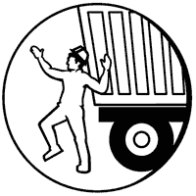
¿Qué es un Struck-By ?
UN afectado de un accidente en el que cualquier parte del cuerpo es golpeada por un objeto que se encuentra en movimiento, ya sea movimiento, balanceo, volar, caer, etc.
Notes:
36

Slide 37
Peligros Struck-By
Desbroce
El tubo y la caja
Haciendo uso de las pinzas y spinning cadena
Caer objetos elevados
De equipo móvil
Las cargas que se mueven
Uso inadecuado de herramientas de mano
Flagelación las tuberías a presión
Mediante ascensores
Mediante flejes tensores y carga
Notes:
37

Slide 38
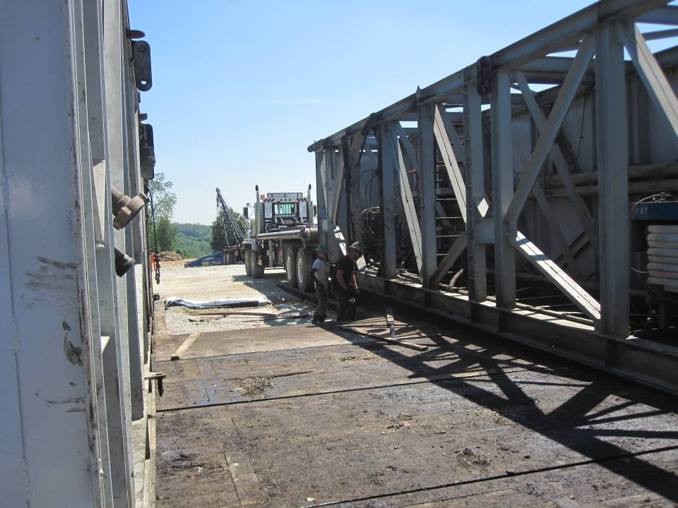
Es importante que el trabajador es conocedor de los riesgos presentes y es consciente en todo momento del equipo alrededor de ellos
Mientras que la plataforma se está establecida en el lugar, los trabajadores pueden conseguir golpeado por una grúa, carga, camiones, montacargas, herramienta, etc.
Es importante que el trabajador es conocedor de los riesgos presentes y es consciente en todo momento del equipo alrededor de ellos
Notes:
Esta fotografía muestra a un grupo de trabajadores en el proceso de creación de una plataforma, un de las subestructuras o "subs" hacia abajo. Muchas de las tareas se van a la vez en una plataforma, por lo que un trabajador debe tener cuidado para evitar golpes por una grúa, carga, camiones, montacargas, herramienta, u otra pieza de equipo o materiales.
38

Slide 39
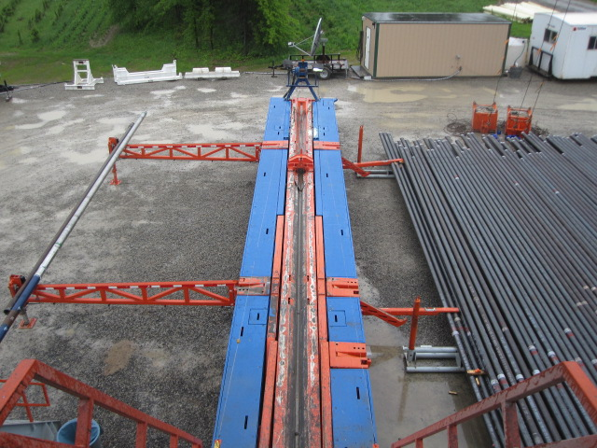
está levantado tubo a la plataforma piso
Un trabajador puede conseguir golpeado por moverse, balancearse, tubería de perforación o caída
Manténgase alejado de esta área mientras se está levantado tubo a la plataforma piso
Notes:
Esta fotografía muestra a una pasarela que es el elemento que se mueve tubo desde el nivel del suelo hasta la plataforma. Cuando esta acción se está llevando a cabo, los/as trabajadores/as de nivel del suelo debe mantenerse alejado de la pasarela y de los trabajadores en la plataforma piso que no están directamente implicados en la tarea debe estar alejado de la zona donde el tubo se levanta. El tubo tiene una oportunidad de caer sobre un trabajador o desplazando o a un trabajador.
39

Slide 40
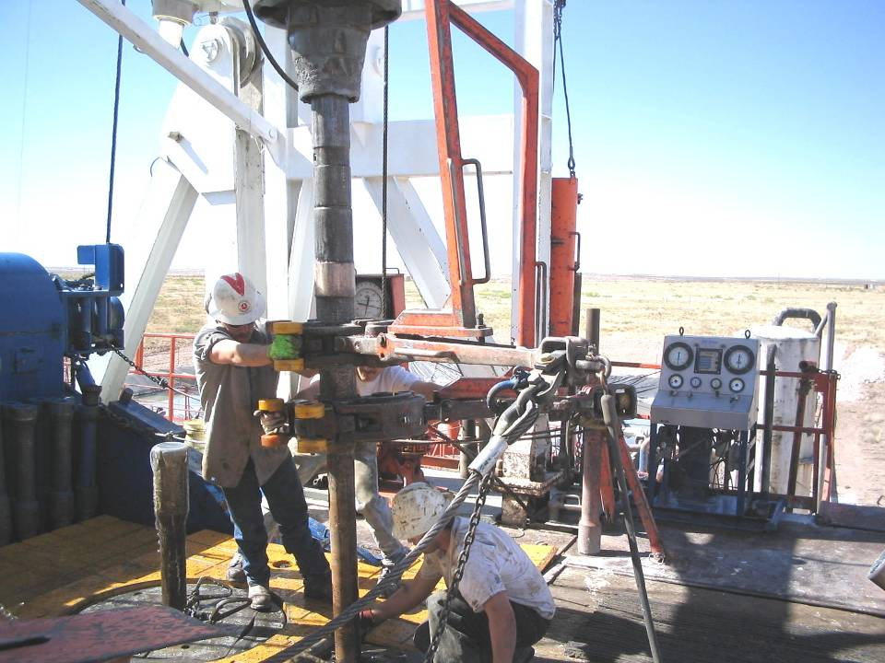
Esta fotografía muestra a un grupo de trabajadores con unas pinzas.
Al mismo tiempo que salta en/a, un trabajador puede conseguir golpeado por pinzas o spinning cadena
Determinar siempre y mantenerse alejado de la radio de rotación de estos elementos en la medida de lo posible [consulte la siguiente diapositiva]
Notes:
Esta fotografía muestra a un grupo de trabajadores con unas pinzas. Los trabajadores deben mantenerse alejado del radio de rotación de las pinzas y spinning cadena para evitar golpes por estos elementos. Un diagrama de la tenacilla radio de oscilación es en la siguiente diapositiva.
40

Slide 41
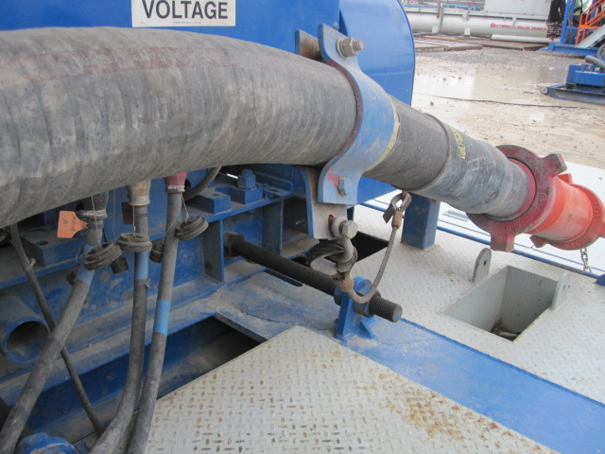
Esta fotografía muestra a una tubería de alta presión que ha tenido un látigo de instalado en ella.
Si las conexiones break free, las líneas de alta presión y los tubos flexibles pueden convertirse rápidamente en golpeado por los peligros
Asegurarse de que las tuberías y mangueras están asegurados adecuadamente, las conexiones no se desgasta, y látigo de controles están instalados
Notes:
Esta fotografía muestra a una tubería de alta presión que ha tenido un látigo de instalado en ella. Los trabajadores de estas tuberías y mangueras deben garantizar que están correcta y firmemente conectados entre ellos para garantizar que el derecho tamaño unión martillo es usado, que esas conexiones no están desgastadas y látigo de controles son instalados.
41

Slide 42
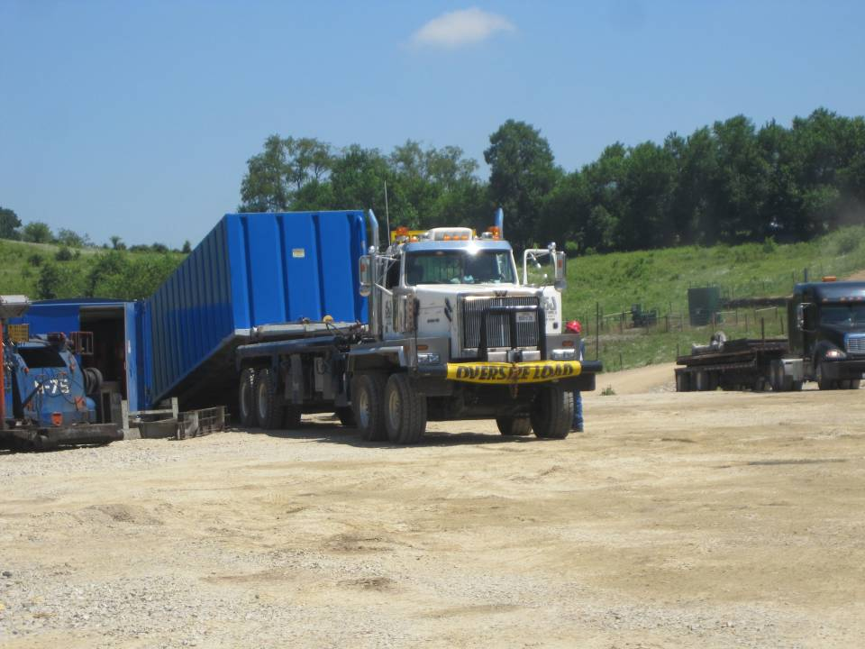
una carga baja en lugar de un tándem camión durante una plataforma instalación.
Cable que se utiliza para manipular la carga de retención puede de repente, cortar en rodajas nada en su camino
En la medida de lo posible, manténgase alejado de los cables mientras se está bajo tensión
Notes:
Esta fotografía muestra una carga baja en lugar de un tándem camión durante una plataforma instalación.
42

Slide 43
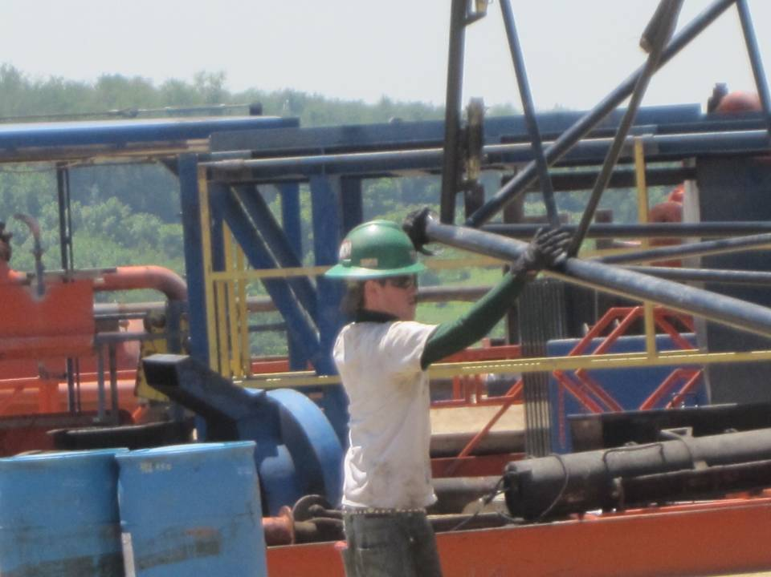
Esta carga puede desplazarse o caer de repente o los golpes caen sobre el trabajador
Esta carga puede desplazarse o caer de repente o los golpes caen sobre el trabajador
Acción correctiva: una línea de etiquetas sería ideal aquí; tomar el tiempo necesario para crear una antes de la elevación
Notes:
43

Slide 44
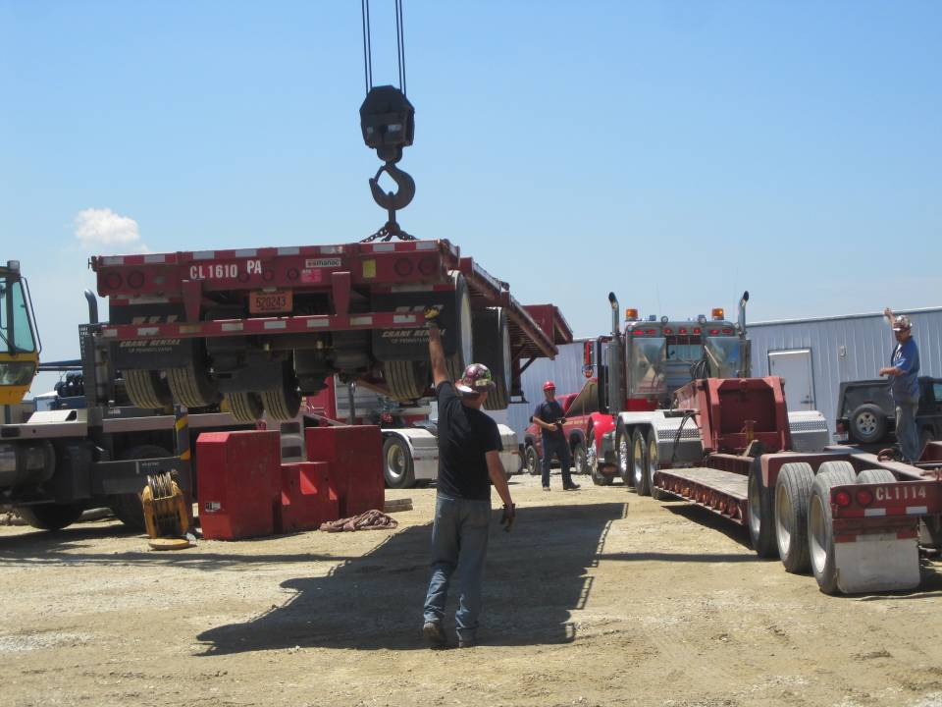
Este es otro ejemplo de que una línea de etiquetas debe ser utilizado
Este es otro ejemplo de que una línea de etiquetas debe ser utilizado
Notes:
44

Slide 45
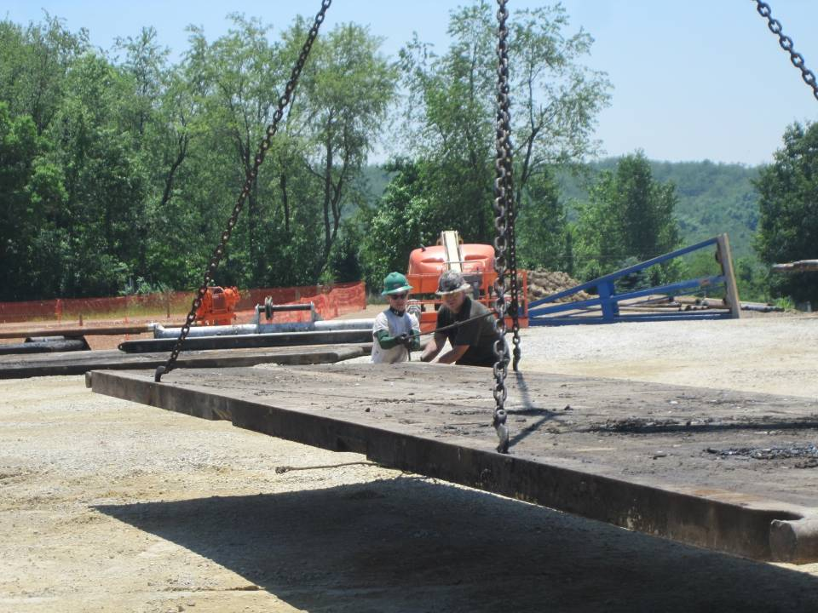
Si se asigna la etiqueta de la carga en lugar de los aparejos, los empleados sería correctamente utilizando una línea de etiquetas
Si se asigna la etiqueta de la carga en lugar de los aparejos, los empleados sería correctamente utilizando una línea de etiquetas
Notes:
45

Slide 46
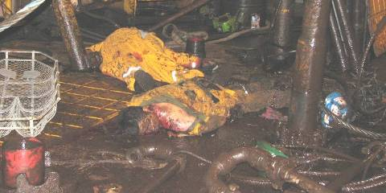
Estudio de Caso
Eje de la polea La corona salió de uno de sus montajes liberando las poleas, la perforación, y 165.000 libras cadena perforación y los bloques se redujo a la perforación.
Notes:
El empate de cadena o los ascensores eran 4,9 pies por encima de la mesa giratoria. La cadena peso ha sido de 165, 000 libras en 18:50 horas, un fuerte ruido se escuchó. La asamblea se redujo a poca distancia y se vio atrapado/atrapados en los soportes de la tubería que se acumuló en el derrick. La sembradora de parted en 4 sitios diferentes y se dejaba caer en la plataforma. La caída de broca fue la causa principal de las muertes y lesiones.
Pregunte a la clase de 3-4 cosas que pueden haber contribuido a estos trabajadores pierden sus vidas.
Respuestas posibles: inadecuada supervisión de seguridad. Equipo defectuoso. Todos los demás?
Como la clase de 3-4 recomendaciones para prevenir un incidente similar.
Respuestas posibles: Implementar un programa de seguridad activa. Inspeccionar el equipo con frecuencia. Mantener equipo. Límite de tiempo en el equipo de perforación de suelo sólo el tiempo necesario para realizar su trabajo. Todos los demás?
46

Slide 47
Recuerde siempre
Asegurar o retirar cualquier equipo suelto antes de configurar o rompiendo una plataforma petrolífera
Hay que tener en cuenta, y no entrar en el radio de rotación de tenazas y/o spinning cadena
Ser prudente en todo equipo móvil
Tener herramientas dañadas fuera de servicio
Informe de cualquier afectado por los riesgos inmediatamente a su supervisor
Notes:
47

Slide 48
Comprobación de memoria
¿Cómo debería una persona en el terreno de control de cargas en suspensión que se mueve?
Utilice un poste con un gancho en el extremo
Agarrar el aparejo
Agarre la carga
Utilice una línea de etiquetas
Notes:
La respuesta correcta es d. utilice una línea de etiquetas.
48

Slide 49
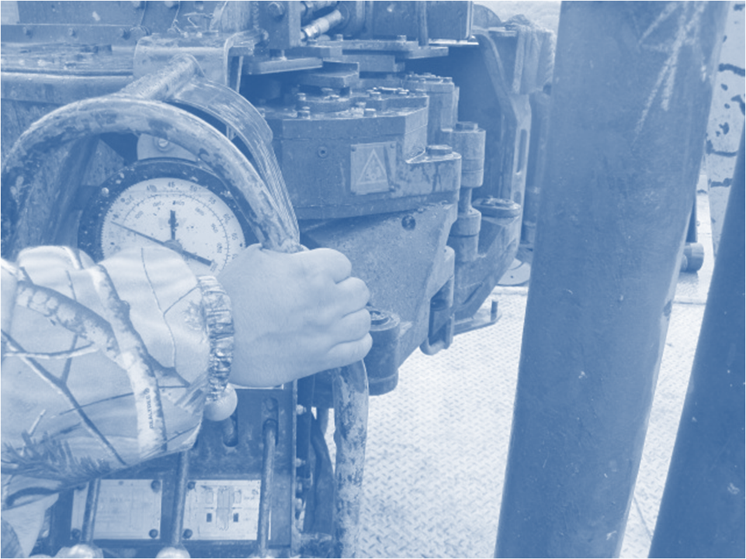
Caught-Between
Notes:
49

Slide 50

¿Qué es un Caught-Between?
UNA atrapada entre es un accidente en el que todo el cuerpo o parte del cuerpo queda atrapado o aplastado entre objetos
Notes:
50

Slide 51
Peligros Caught-Between
El tubo y la caja
Haciendo uso de las pinzas y spinning cadena
De equipo móvil
No vigilado piezas móviles
Trabajando bajo las cargas suspendidas
Uso inadecuado de herramientas de mano
Usar ropa suelta
Mediante ascensores
Con patina
Notes:
51

Slide 52
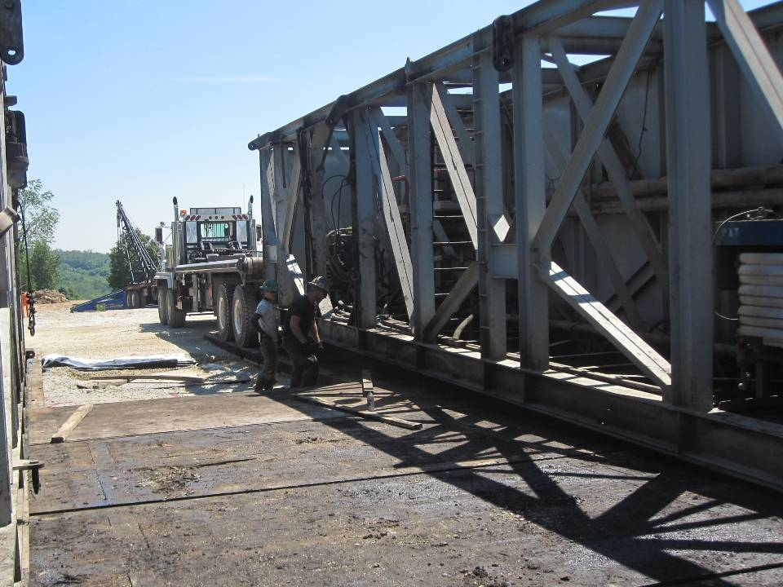
La Plataforma
Los peligros de aplastamiento pueden existir en el momento de crear la plataforma
Siempre manténgase alejado; mantenga las manos y otras partes del cuerpo
Notes:
Esta fotografía muestra la subestructura o de un "sub" se ha bajado a la posición de un tándem camión que se guía por los dos trabajadores. Esta etapa está en una fase temprana del proceso de configuración de plataforma. Con todas las piezas de la plataforma que se mueve alrededor, los trabajadores deben tener cuidado de no permanecer de pie o cualquier otra parte de su cuerpo debajo de una carga suspendida. Para aumentar la visibilidad durante rig se mueve, se recomienda que los trabajadores usan chalecos de alta visibilidad.
52

Slide 53
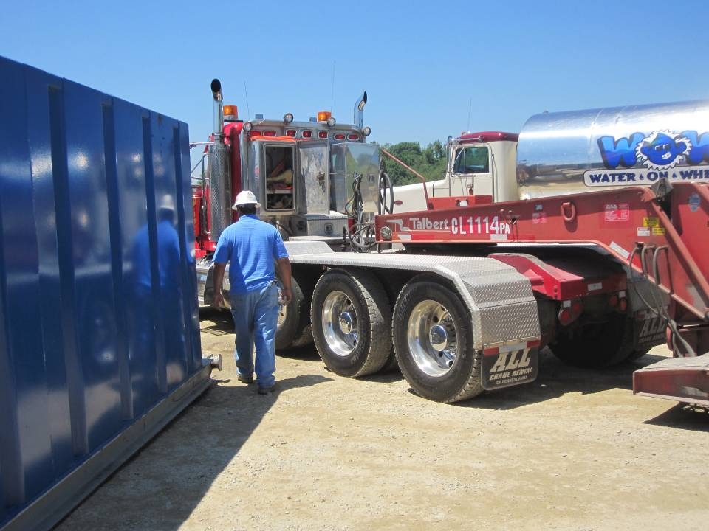
un trabajador a pie entre un camión y una estructura mientras la carretilla está en movimiento
Este trabajador es el corte a través de un mal lugar cuando el vehículo está en movimiento
Acciones correctivas: nunca se arriesgue como esta cuando el espacio es limitado; espere hasta que la carretilla parques
Notes:
Esta fotografía muestra a un trabajador a pie entre un camión y una estructura mientras la carretilla está en movimiento. La carretilla podría hacer un giro brusco y el trabajador a la
Estructura. Muchas veces espacio es limitado en el lugar. Los trabajadores deben tener precaución al caminar cerca equipo móvil.
Este trabajador debe esperar hasta que la carretilla está estacionada antes de caminar a través de este espacio.
53

Slide 54
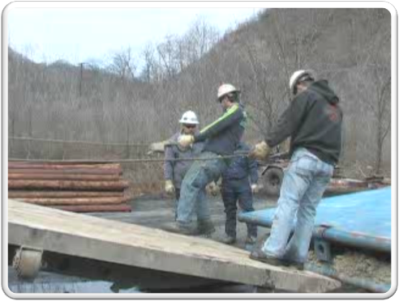
a un grupo de trabajadores de fraude un trineo para tirar de ella hacia arriba en la cama del camión.
La plataforma de la camioneta y que la guía se unen estos dos trabajadores por aplastamiento de las piernas
Acción correctiva: asegúrese de que la carretilla se encuentra en la posición de estacionamiento y el freno de estacionamiento esté puesto
Notes:
Este video muestra a un grupo de trabajadores de fraude un trineo para tirar de ella hacia arriba en la cama del camión. Ellos están de pie entre la plataforma del camión y la guía para hacerlo.
Los trabajadores deben asegurarse de que la carretilla se encuentra en posición de estacionamiento y que se ha aplicado el freno de estacionamiento. Además, la carga de trabajo que son fraude, en este caso un trineo, se deben establecer en el nivel del suelo y otros deben tomarse medidas para asegurar que no se mueva mientras los trabajadores rig.
54

Slide 55
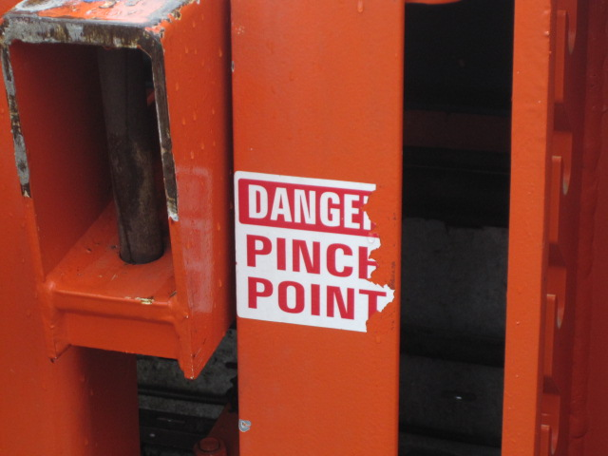
un punto de anclaje firme sobre la pasarela
Observar todas señales de advertencia y tener cuidado en las zonas de contacto
Notes:
Esta fotografía muestra un punto de anclaje firme sobre la pasarela. Sin embargo, significa que está dañada y necesita ser reemplazada.
Los trabajadores deben observar y tomar nota del punto de compresión. Los trabajadores deben tener precaución en torno a estas zonas a mantener de las manos o los dedos atrapados en puntos de aplastamiento.
55

Slide 56
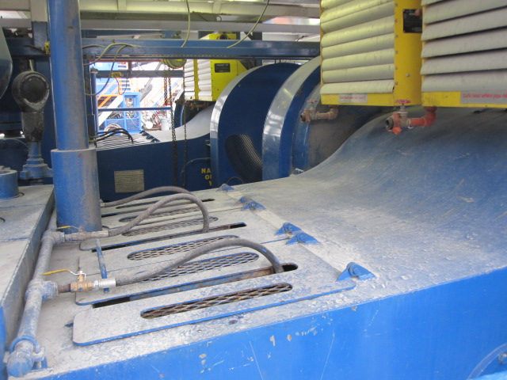
las protecciones estén en su lugar para reducir puntos de aplastamiento
Equipo mecánico con partes móviles que pueden convertirse en puntos de aplastamiento
Es importante que todas las protecciones estén en su lugar para reducir puntos de aplastamiento
Notes:
Esta fotografía muestra los protectores de las partes móviles del lodo bombas, que bombea el fluido de perforación a través del sistema. Los guardias impiden que los trabajadores y objetos que caen fuera del pistón hacia el interior. Ninguna pieza móvil que está por debajo de 7 pies de caminar/superficie de trabajo que crea peligros como entrante o cortar las piezas de rotación puntos deben estar protegidas.
La siguiente fotografía muestra otro ejemplo de protección de máquinas.
56

Slide 57
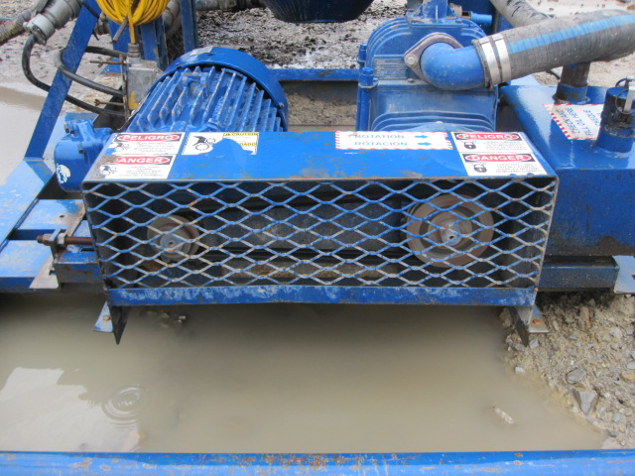
1910.212(a)(1)
La correa y las poleas de máquinas son comunes puntos de aplastamiento
Asegúrese de que la protección está instalada, no coloque las manos en la zona mientras la máquina está en funcionamiento
Notes:
Esta fotografía muestra a un sistema de polea correctamente vigilado en una máquina [1910,212 (a) (1) ]. A menos que un trabajador era en realidad tratando de conseguir heridos, esta protección, evitar que un trabajador de los dedos o manos atrapadas entre la correa y la polea que gira.
57

Slide 58
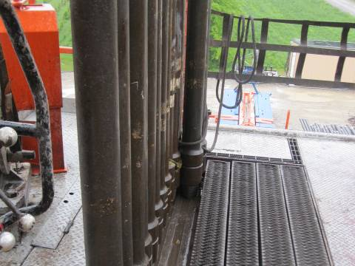
Las manos y los dedos pueden quedar atrapados y maniobras de tubo
Las manos y los dedos pueden quedar atrapados y maniobras de tubo
¿Qué puede hacer un trabajador para mantener las manos de atrapado o aplastado?
Notes:
Esta fotografía muestra de tubo que están listos para ser parte de la broca cadena. Los trabajadores deben maniobrar estos soportes en y fuera de lugar durante el disparo y en fases.
¿Cuáles son algunas técnicas un trabajador puede utilizar para mantener las manos y los dedos de atrapado entre los pies del tubo mientras maniobras? Consulte la siguiente diapositiva para obtener la mejor respuesta a esta pregunta.
58

Slide 59
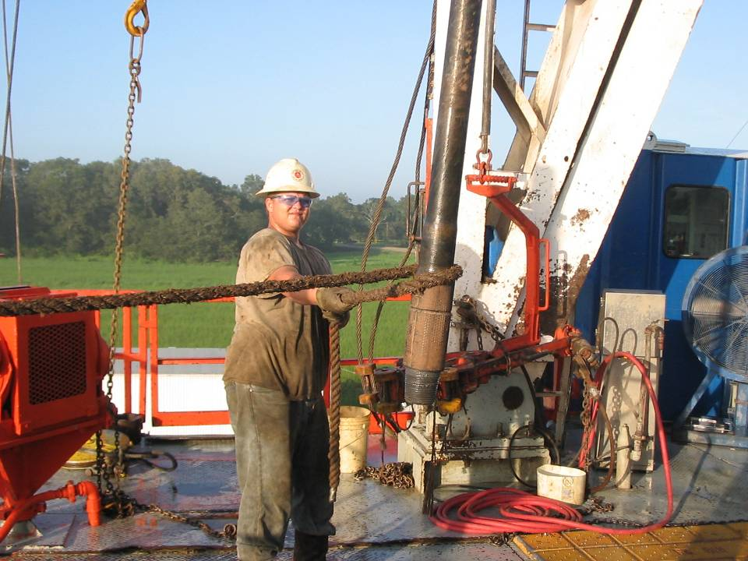
utilizando una línea de etiqueta
Este trabajador está utilizando una línea de etiqueta, manteniendo las manos libres de los peligros de aplastamiento
Cuando sus manos llegar a la final de la lema, debe haber un nudo de agarre
Notes:
Esta fotografía muestra a un trabajador un stand de maniobras en posición mediante una línea de etiquetas. Esto aumentará en gran medida el control del tubo y reducir la posibilidad de resbalones o tropiezos o maceración de los dedos y las manos. Consulte la siguiente diapositiva para ver un ejemplo de lo que puede suceder cuando usted no tiene cuidado.
59

Slide 60
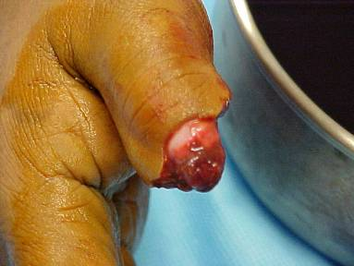
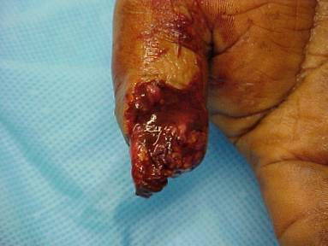
Damaged Hands
Esto es lo que podría suceder
Notes:
60

Slide 61
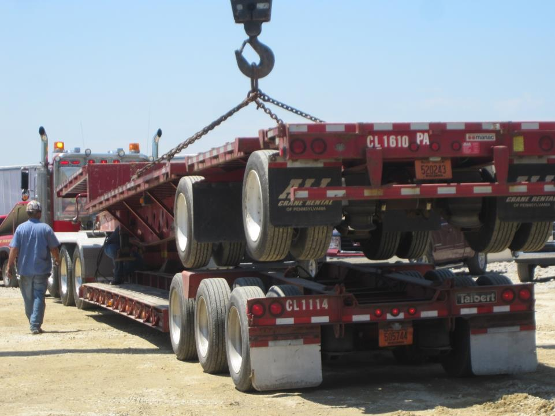
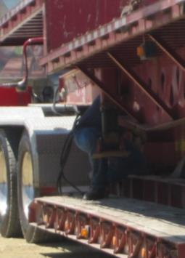
Esta fotografía fue tomada de un trabajador que estaba haciendo algunos ajustes debajo de la carga suspendida y apilado doble plataforma remolques durante instalación.
Acción correctiva: lo que hay que hacer antes de la carga se suspende o utilizar el bloqueo
Notes:
Esta fotografía fue tomada de un trabajador que estaba haciendo algunos ajustes debajo de la carga suspendida y apilado doble plataforma remolques durante instalación. No debería haber ninguna razón para estar debajo de una carga suspendida en cualquier momento.
El trabajador puede hacer lo que hay que hacer antes de la elevación o utilizar el bloqueo para soportar la carga en caso de caídas por cualquier motivo.
61

Slide 62

Estudio de Caso
Un conductor de camión volcado estaba tratando de reparar una fuga en tubería de freno. Cuando el sistema hidráulico ha fallado, el volquete bajado y lo inmovilizaron en el chasis.
Notes:
De 21 años de conductor de camión (la víctima) murió tras haber sido atrapado entre el marco y volquete de un camión de volteo y lubricación de rutina. La víctima estaba trabajando para una excavación contratista en pad , el día de los hechos. Capataz de la víctima condujo por la zona. La víctima se encontró atrapado entre el bastidor y volquete de la carretilla. El capataz pidió ayuda y, a continuación, llama al 911 desde su teléfono celular. Un operador de excavadora trabajar en las proximidades respondió a la llamada del capataz de ayuda y se subió a la cabina del camión y se plantea la cama. Servicios médicos de emergencia (EMS) y del personal de aplicación de la ley responde dentro de los 10 minutos. Personal del servicio de emergencias transporte la víctima en ambulancia a un hospital local, donde fue declarado muerto.
Pregunte a la clase de 3-4 cosas que pueden haber contribuido a este trabajador lastimar su espalda.
Respuestas posibles: trabajador bajo una cama alta. UN mal equipo. Todos los demás?
Como la clase de 3-4 recomendaciones para prevenir un incidente similar.
Las respuestas posibles: Nunca trabajar en virtud de un elevado componente del equipo. Utilice siempre el cuerpo prop. Todos los demás?
62

Slide 63
Recuerde siempre
Tenga cuidado de equipo pesado
Ser consciente de tu mano colocación
Mantenga las manos libres en la medida de lo posible
Nunca trabaje debajo de una carga suspendida
No se ahogue en herramientas
Asegúrese de que la máquina protección está en su lugar
Tener cuidado alrededor puntos de aplastamiento
Nunca use ropa suelta
Notes:
63

Slide 64
Comprobación de memoria
¿Cuántos segundos es aceptable bajo una carga suspendida?
0
1
2
3
Notes:
La respuesta correcta es: a. 0. Es inaceptable en cualquier momento que se le coloque debajo de una carga suspendida.
64

Slide 65
Comprobación de memoria
¿Cuál de las siguientes es la mejor manera de prevenir lesiones punto de contacto?
Punto de anclaje posterior signos para alertar a los trabajadores
Siempre que sea posible, evitar el punto de anclaje para ninguna parte del cuerpo puede entrar en la zona punto de contacto
Un empleado guardia en cada punto de contacto
Deje que el toolpusher conocer las ubicaciones de los puntos de contacto
Notes:
La respuesta correcta es la b, siempre que sea posible, el punto de contacto para ninguna parte del cuerpo puede introducir el punto de anclaje.
65

Slide 66
Su empleador es responsable de
La EPI apropiado
Identificar y corregir cualquier afectado por los riesgos
Respuesta a los errores y peligros señalado por usted, el trabajador
Notes:
66

Slide 67
Usted es el responsable de
Usando el EPP apropiado
Operación y funcionamiento de equipos móviles con cuidado, teniendo en cuenta que ese equipo tiene puntos ciegos
Corregir los peligros que pueden corregir
Informar a su supervisor los peligros no puede corregir
Con precaución cuando se trabaja en torno al nivel potencial de entre los peligros de la plataforma
Notes:
67

